Slide 1
МБОУ СОШ с.Адо-Тымово
Исследовательская работа
обучающегося 8 класса
Семьенчева Семёна
« Виды загрязнений воды и её очищение с помощью физических свойств»

Slide 2
Эффективность способов очистки воды.
№ | Способ очистки воды | Наблюдения | Результат
1 | Процеживание | Крупные частицы задерживаются металлической сеткой, марлей и ватными дисками. | Вода имеет чуть желтоватую окраску.
2 | Отстаивание | Крупные частицы осели на дно, на поверхности остались очень легкие органические остатки. | Вода имеет желтоватую окраску и остатки.
3 | Фильтрование | Фильтрат прозрачный. Поры фильтра задержали даже очень мелкие частицы. | Вода прозрачная. Эффективный способ.
4 | Термический метод | После кипячения и отстаивания на дне образовался небольшой осадок. | Вода прозрачная. Наиболее эффективный способ.

Slide 3
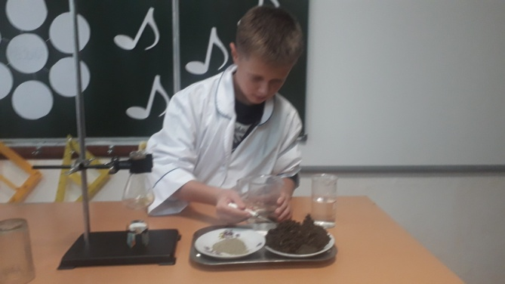
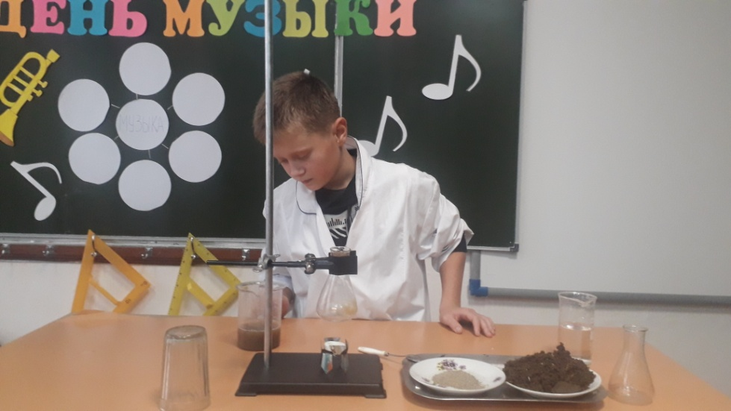
Подготовка к термическому очищению воды

Slide 4
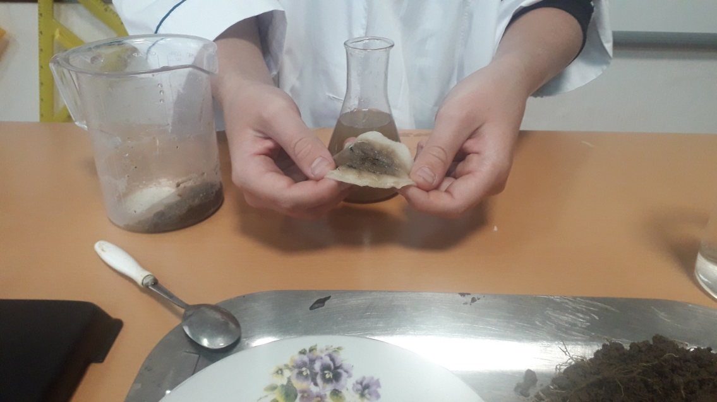
Очищение воды через фильтр

Slide 5
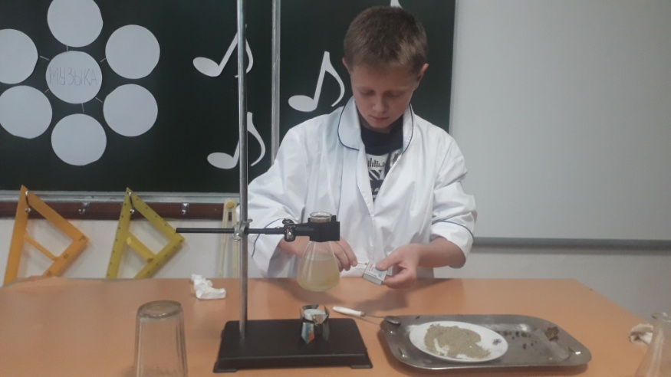
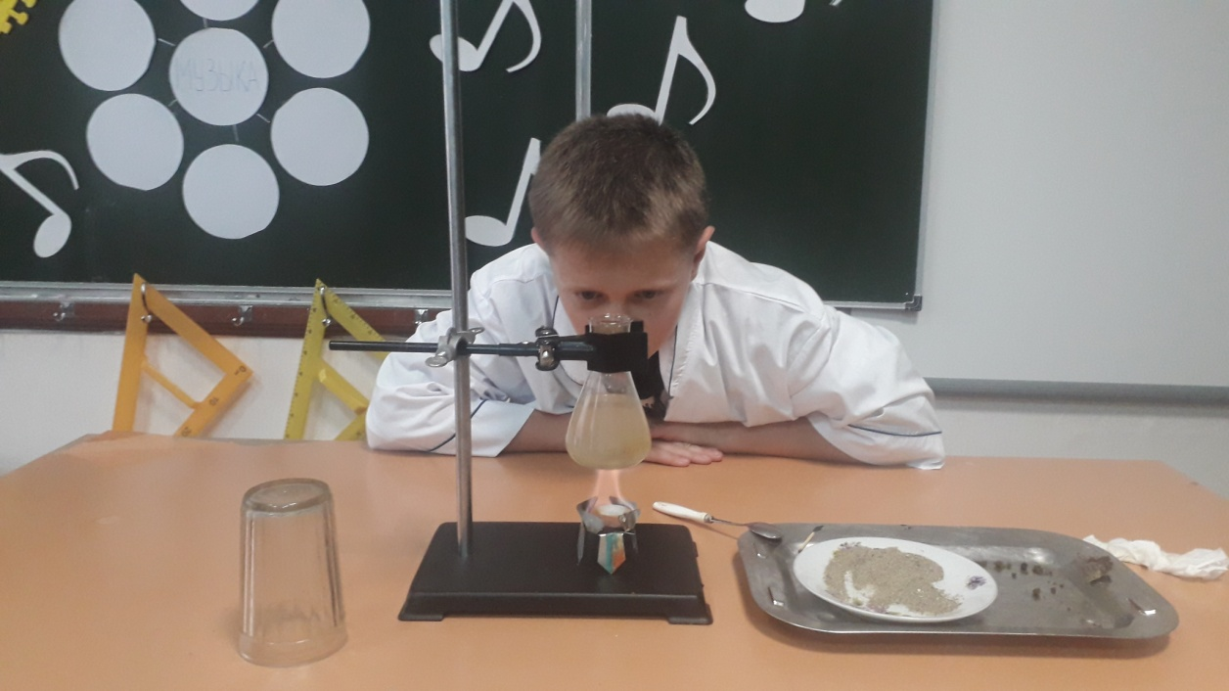
Термическое очищение воды

Slide 6
Очищенная вода после двухдневного отстаивания на солнце

Slide 7
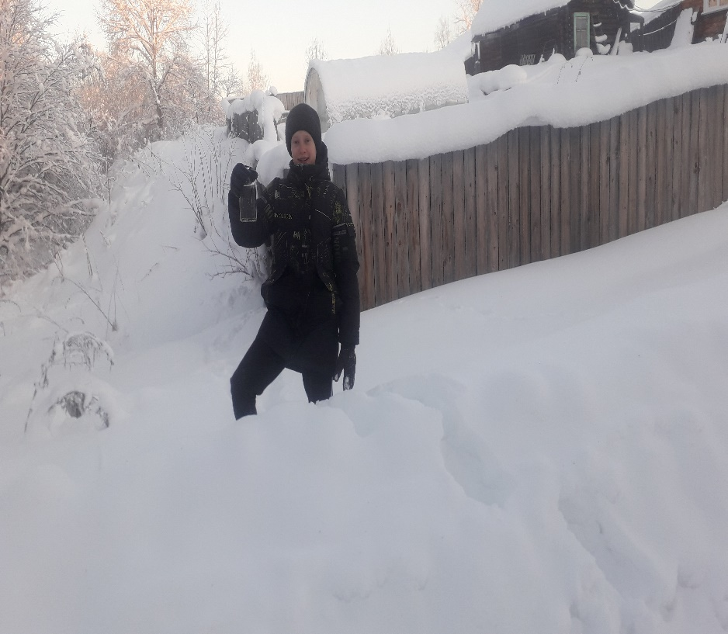
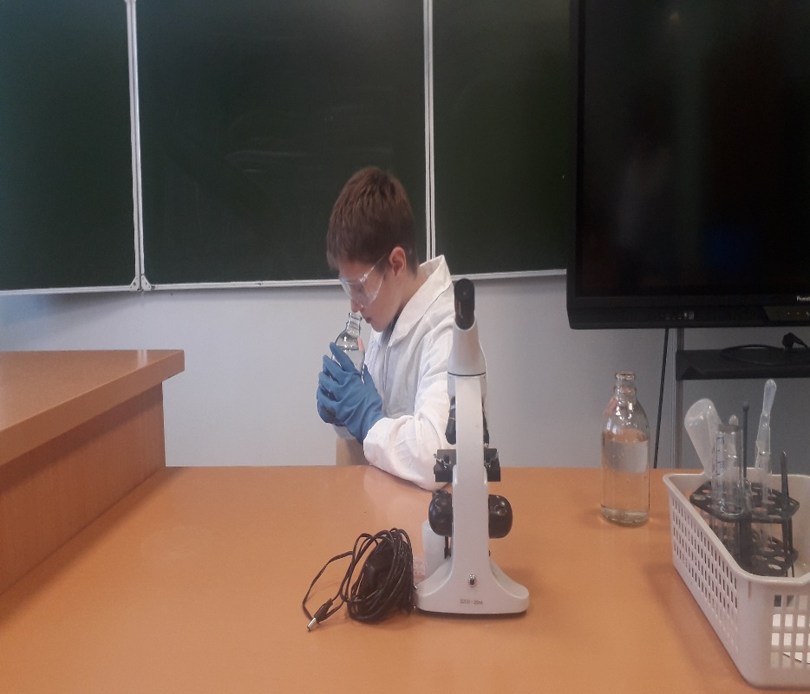
Исследование водоёмов с.Адо-Тымово:
№1. питьевой источник рядом с ручьём Благодатный

Slide 8
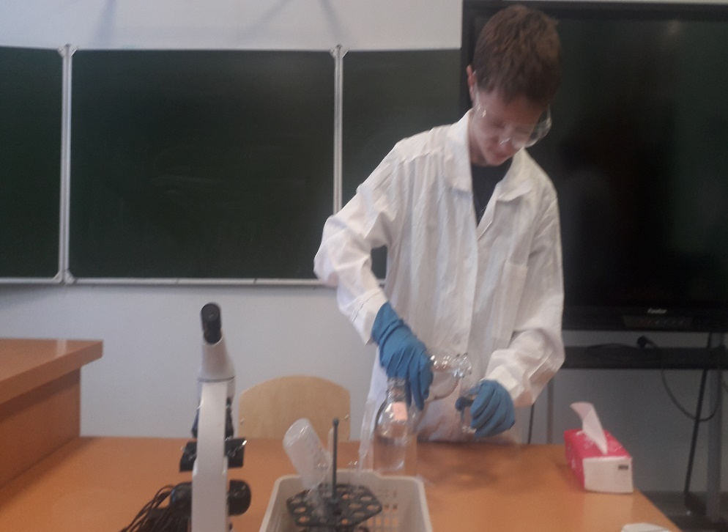
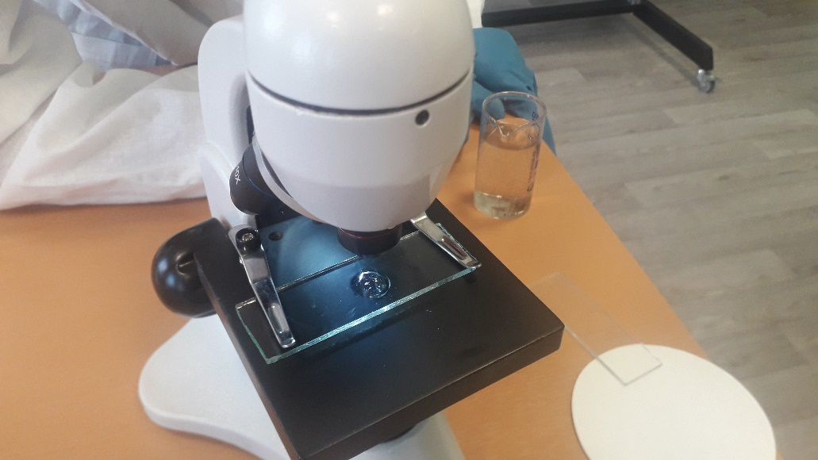

Slide 9
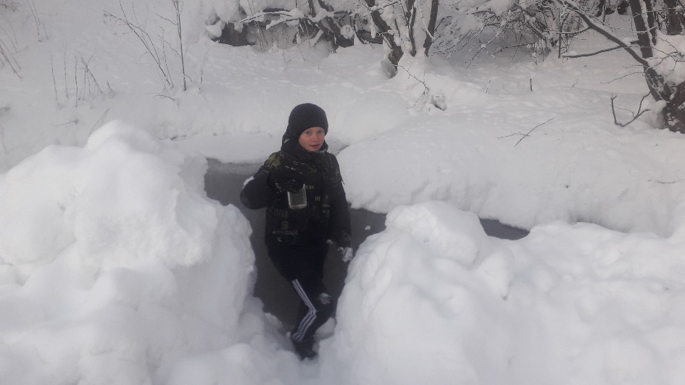
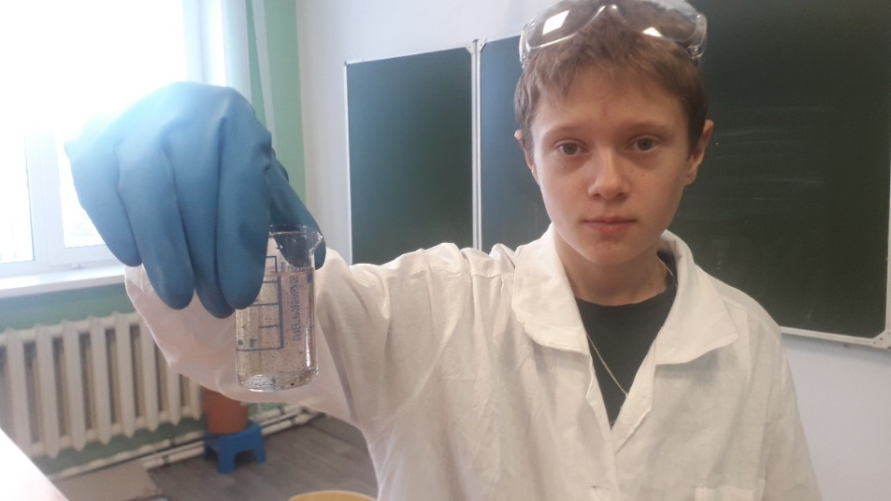
№2 исследование воды в ручье Благодатный

Slide 12
ИсследуЯ воду в водоёмах с.Адо-Тымово, можно сделать следующий вывод:
1.Во всех водоёмах, находящихся рядом с с.Адо-Тымово вода чистая и пригодна к употреблению.
2.Для дальнейшего использования данных водоёмов необходимо провести следующие виды работ:
а) Облагородить питьевой источник
б) Укрепить берега реки Тымь и прекратить вырубать деревья вдоль берегов реки Тымь.
в)Провести очистку ручья Благодатный.

